Slide 1


От ПО к Сервисам
Чуркина Анна
ПЦ Картстандарт

Slide 2
О нас
Мы – команда разработки ПЦ Картстандарт
Наше рабочее окружение: большое количество времени взаимодействуем с отделом Сопровождения
Мы занимаемся аутсорсингом. Процессинг предоставляет банкам услуги.

Slide 3
Внешние предпосылки

Slide 4


Slide 5


Slide 6



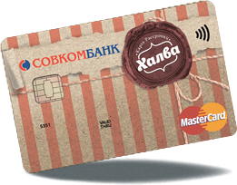

Slide 7
Внутренние предпосылки

Slide 8
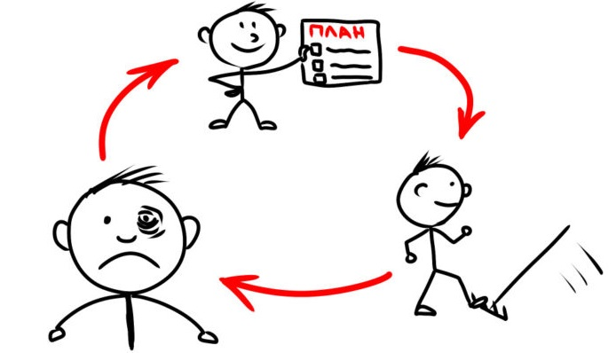

Slide 9


Производственный процесс
Прежний
1
2
3
4
5
6
7
Клиентские
сценарии
Схема
решения
Валидация
экспертами
Написание
приложений
Инструменты
диагностики
Вводная
Подключение
клиентов
Текущий
= Service Driven Development
1
2
3
4
5
6
7
Клиентские
сценарии
Подключение
клиентов
Схема
решения
Валидация
экспертами
Написание
приложений
Инструменты
диагностики
Передача в
Сопровождение

Slide 10
Клиентские сценарии

Slide 11
Apple Wallet
Apple Wallet
Apple Wallet
Manually
123456789
Using camera
Add Card
Add
1
2
3
Apple Wallet
Apple Wallet
Apple Wallet
Enter password
Bank Card
0000
Congratulations!
Ok
4
5
6

Slide 12
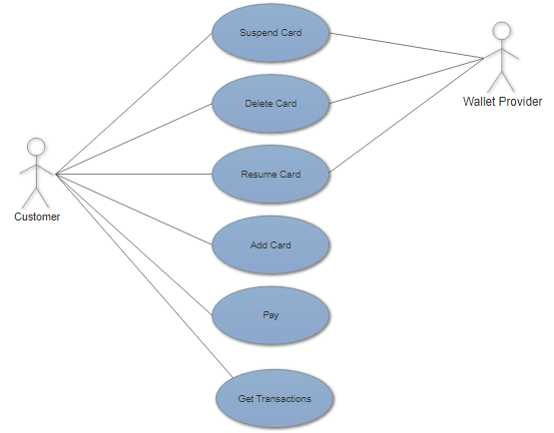

Slide 13
Порядок подключения клиентов

Slide 14




Slide 15

Какие объекты нужно регистрировать?
Как Банк подаст заявку?
Как мы будем проводить триал-ран?
Что мы можем отдать на сторону клиента?

Slide 16
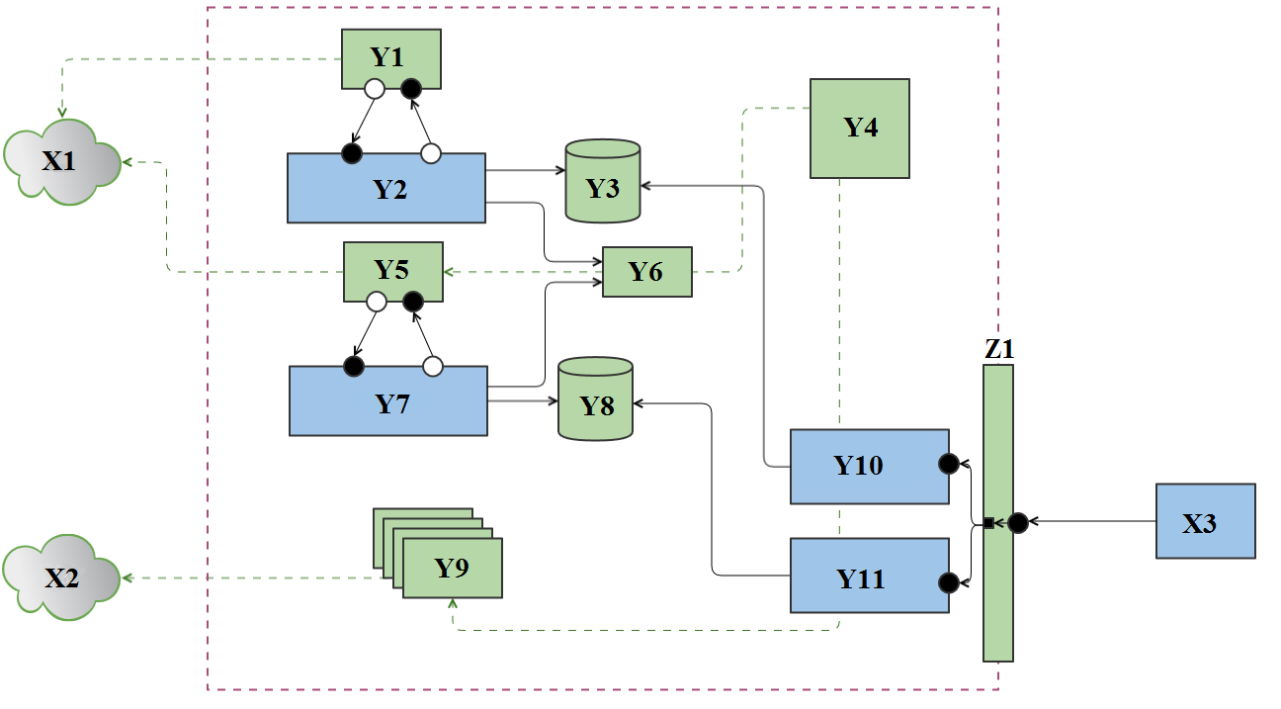
Принципиальная схема решения

Slide 17

Валидация решения экспертной группой

Slide 18
Инструменты диагностики

Slide 19
Логи
Формат
Данные
Сценарий
Корпоративный стандарт

Slide 20
Select target_column
from table1
where column1 = ‘some_value’
and column2 in (select column3 from table2)
x 1000 таблиц

Slide 21
Новый формат знакомства с сервисом

Slide 22
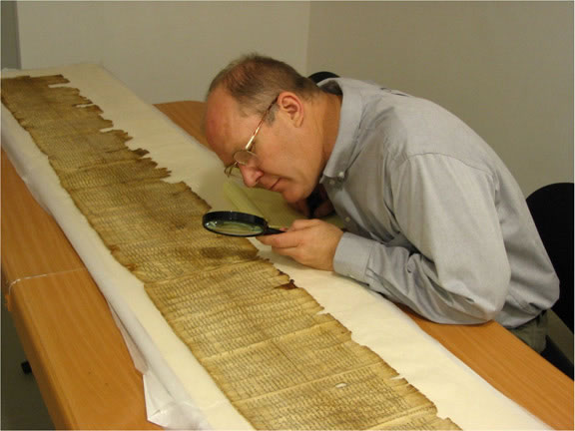

Slide 23
Группа внедрения

Slide 24


Slide 25
Итоги:
1. Сервис
Service Driven Development
4. Совершенствование
2. Артефакты
3. Новая роль

Slide 26
Конец

